Slide 1

Fóruns na visão empresarial
Como as empresas lidam com fóruns online?

Slide 2
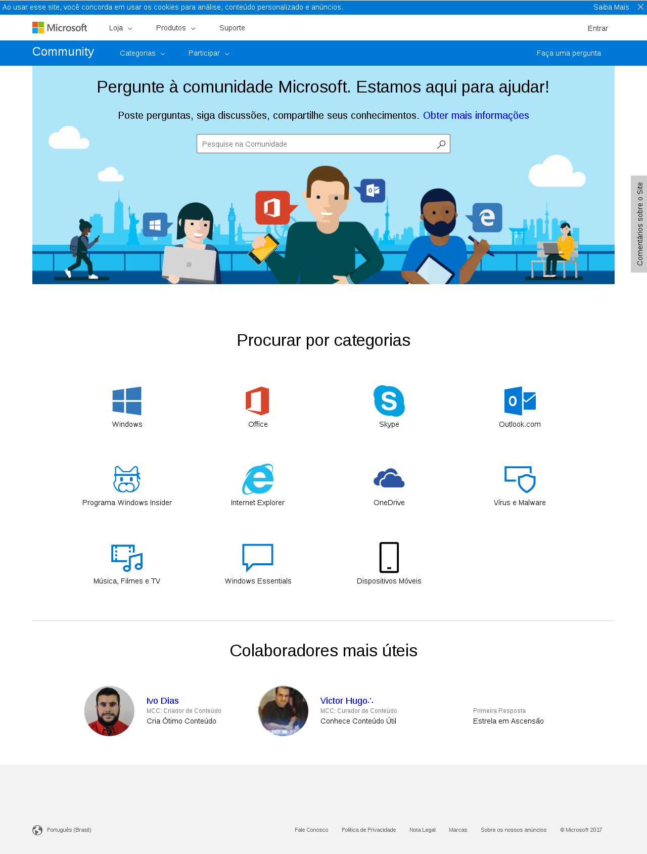
Fóruns de ajuda
Sistema em que usuários tiram as dúvidas de outros usuários, sem gratificação. Geralmente criados pela própria empresa.
Ex: Google Help, Microsoft Answers...

Slide 3
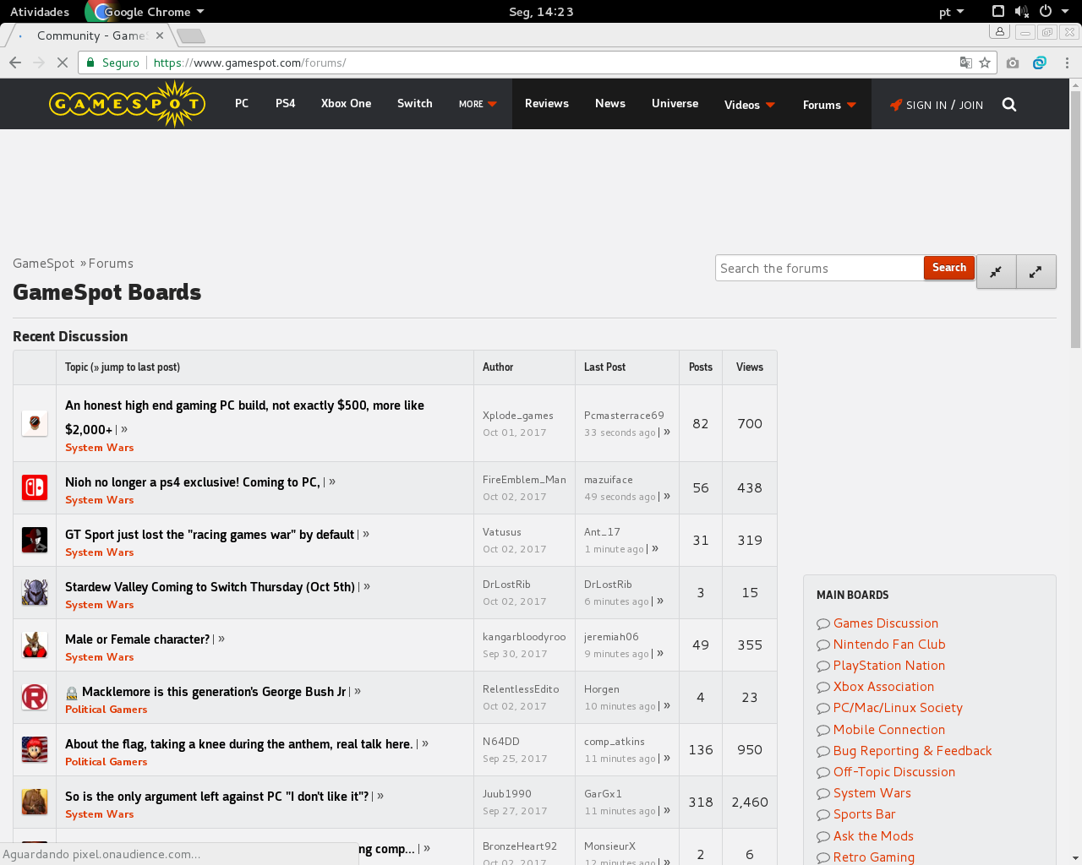
Atentas a fóruns
Muitas empresas buscam a opinião da coletividade em que focam seus produtos, muitas vezes buscam essa opinião em fóruns.

Slide 4

Fóruns Privados

